Slide 1
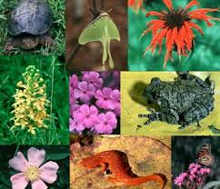
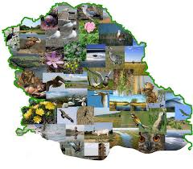
Biotska pestrost (biodiverziteta) na različnih ravneh

Slide 2
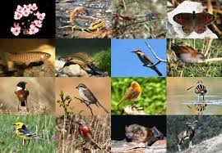
BIODIVERZITETA
-Od pojava življenja na zemlji je že več kot 3,5 milijarde let, vrste nastajajo,spreminjajo in izginjajo.
-Rezultat je raznolikost vseh oblik življenja ter njihovih združb, kar imenujemo biotska pestrost ali biodiverziteta.

Slide 3
BIOTSKA PESTROST
-Pestrost živega sveta se kaže že na ravni genskega sklada. Tedaj govorimo o genetski pestrosti.
-Večja ko je genetska pestrost znotraj vrste,bolj se je vrsta sposobna prilagajati spremembam v okolju.
-Kadar imamo v mislih število vrst na določenem območju, govorimo o vrstni pestrosti. Več ko je vrst, večja je biotska pestrost.
-Zaradi velike raznovrstnosti organizmov ter raznolikih odnosov med njimi in okoljem pa se raznovrstni tudi ekosistemi in znotraj ekosistemov različna bivališča. To imenujemo ekosistemska pestrost.

Slide 4
-Biotsko pestrost pa lahko ocenimo tudi matematično s pomočjo različnih indeksov pestrosti . Večja ko je pestrost vrst v ekosistemu,bolj se vrednost indeksa pomika proti 1.
-Vrednost pa je majhna kadar so v vzorcu le istovrstni osebki . Takrat je vrednost indeksa enaka 0.
SIMPSONOV INDEKS izračunamo:

Slide 5
BIOTSKA PESTROST NI POVSOD ENAKA
-Vrstna pestrost je v različnih geografskih predelih zemlje različna.
-Predvsem tam kjer je okolje raznoliko(različne združbe in ekosistemi) in so razmere ugodne (dovolj padavin…) je število večje.
-Predele kjer živi bistveno več vrst kot v širši okolici imenujemo vroče točke biotske pestrosti.

Slide 6
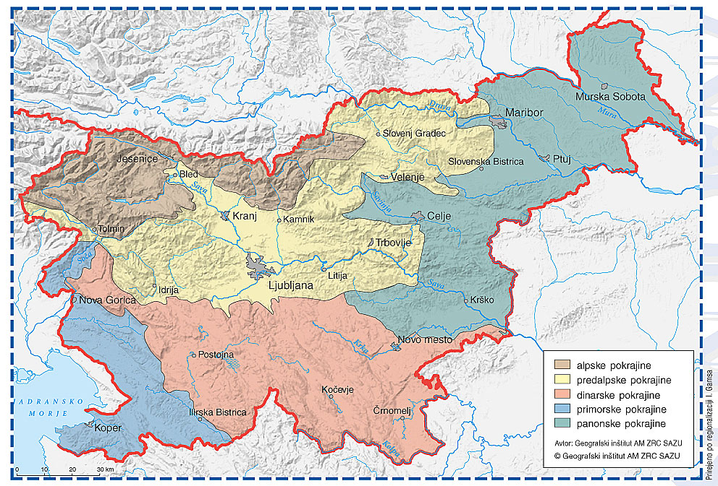
SLOVENIJA JE NARAVNO BOGATO OBMOČJE
-Slovenija spada med najbogatejša območja v Evropi.
-Razlog zato je njena lega saj se tu stikajo in prepletajo visokogorske alpe ,predalpski svet ,svet dinarskega gorstva z kraškimi planotami ter sredozemski svet z vplivi jadranskega morja

Slide 7
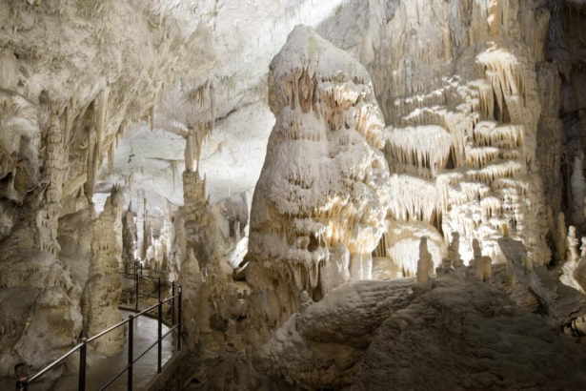
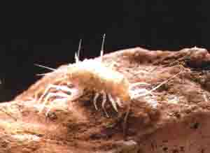
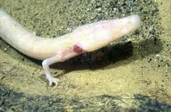
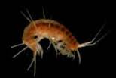
-V Sloveniji najdemo skoraj vse glavne tipe kamnin.
-Pogoste so karbonatne kamnine (43% celotne površine),ki še posebej prispevajo k pestrosti.
-Na karbonatnih kamninah (apnenec in dolomit),ki so v vodi dobro topne nastajajo številni kraški pojavi (npr. kraška jezera in jame)- imenujemo jih kras.

Slide 8
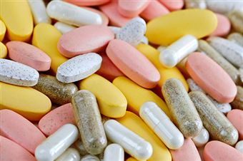
NARAŠČUJOČA ODPORNOST BAKTERIJ PROTI ANTIBIOTIKOM
- Pojem antibiosis (življenje lahko uniči življenje) je leta 1899 skoval Paul Vuillemin (učenec Louisa Pasteura).
-Z njim je poimenoval kemijske spojine, ki jih ustvarjajo mikroorganizmi in ki, delujejo na druge mikroorganizme ter jih lahko uničijo.
-To danes imenujemo antibiotiki.
-Po odkritju antibiotikov se je njihova uporaba močno zvečala

Slide 9
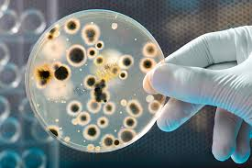
ŠIRJENJE ODPORNOSTI BAKTERIJ PROTI ANTIBIOTIKOM
-Odpornost nastane zaradi genetskih sprememb (naključne mutacije in DNA),pa tudi zaradi nepravilne uporabe antibiotikov.
-Težavo pomenijo predvsem tiste bakterije oz.sevi bakterij,ki so odporni proti različnim antibiotikom.
-Da se izognemo še večjemu širjenju bakterij je pomembno pravilno jemanje antibiotikov.
- Prekratko zdravljenje namreč omogoča,da nekatere bakterije preživijo in bolezen se ponovi.

